Slide 1
Архитектура и шаблоны проектирования
otus.ru

Slide 2


Меня хорошо видно & слышно?

Slide 3
Защита проекта Тема: Умные ссылки
Эрлих Ярослав
Java/Groovy
Инженер программист 1 категории

Slide 4
План защиты
Цели проекта
Используемые технологии
Что получилось
Схемы/архитектура
Выводы

Slide 5
Цели проекта
1. | Практика применения шаблонов проектирования
2. | Практика в создании микросервисов
3. | Практика написания тестов
4. | Практика в тестах

Slide 6
Используемые технологии
1. | Groovy 4
2. | Spring Boot 3
3. | MongoDB
4. | MSA

Slide 7
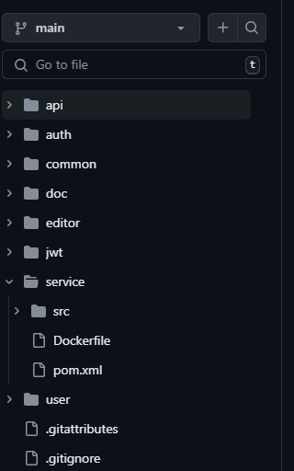
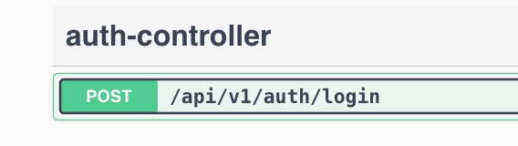
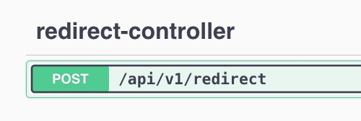
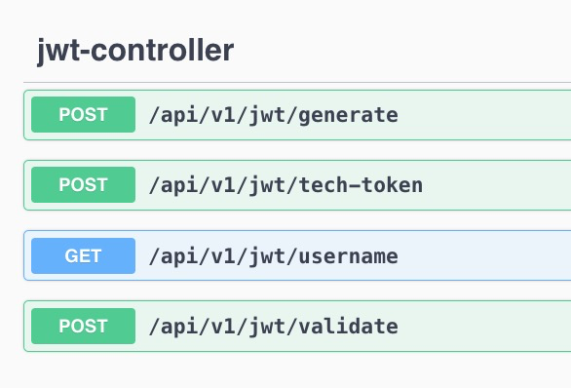
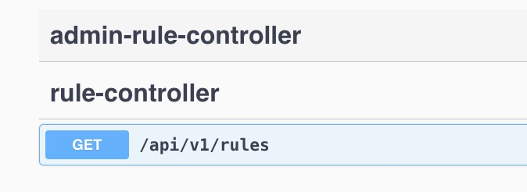
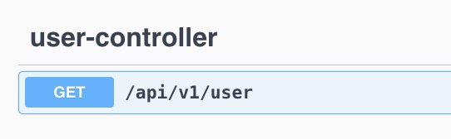
Что получилось
https://github.com/YaroslavErlikh/smart-links

Slide 8
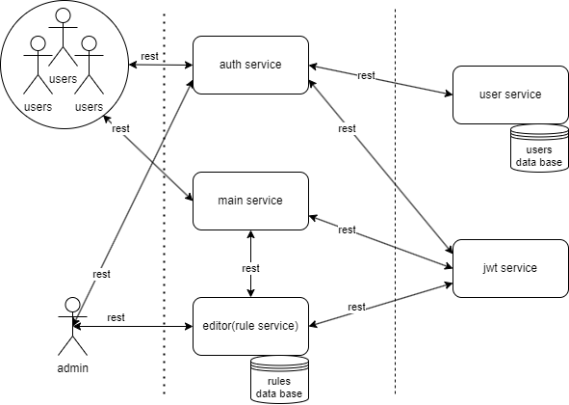
Архитектура приложения

Slide 9
Выводы
1. | Использован шаблон Interceptor(Цепочка обязанностей)
2. | Расширение функционала возможно без изменения кода
3. | IoC из Spring Framework
4. | Микросервисы

Slide 10
Спасибо за внимание!

